Slide 1
исование элемента оформления книги – буквицы.
МУНИЦИПАЛЬНОЕ БЮДЖЕТНОЕ УЧРЕЖДЕНИЕ ДОПОЛНИТЕЛЬНОГО ОБРАЗОВАНИЯ «РОВЕСНИК» г. БЕЛГОРОДА
Автор:
педагог дополнительного образования
Кирюкова Ксения Сергеевна
2014 г.

Slide 2
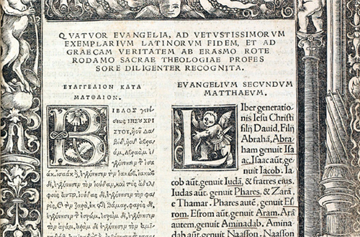
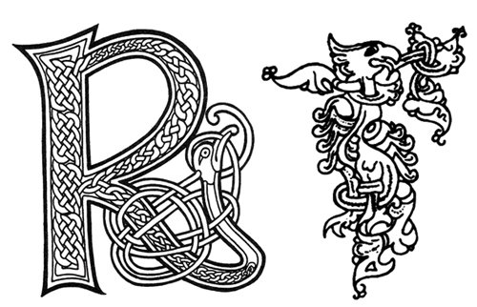

Slide 3
Буквица
Буквица – это древнейший элемент оформления текста.
Бу́квица в книгопечатном искусстве — крупная, отличная от прочих начальная буква главы или статьи.
Буквицы часто украшались миниатюрами, орнаментами и изображениями.

Slide 4
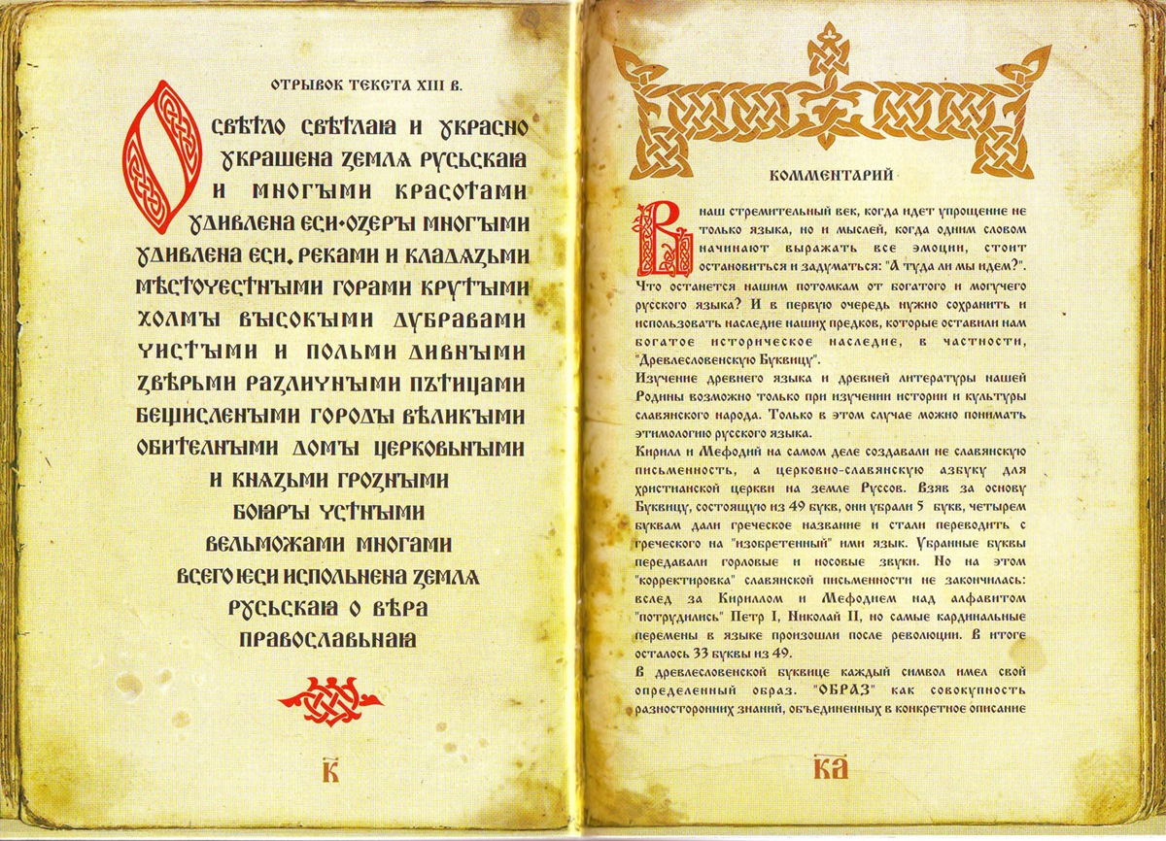

Slide 5
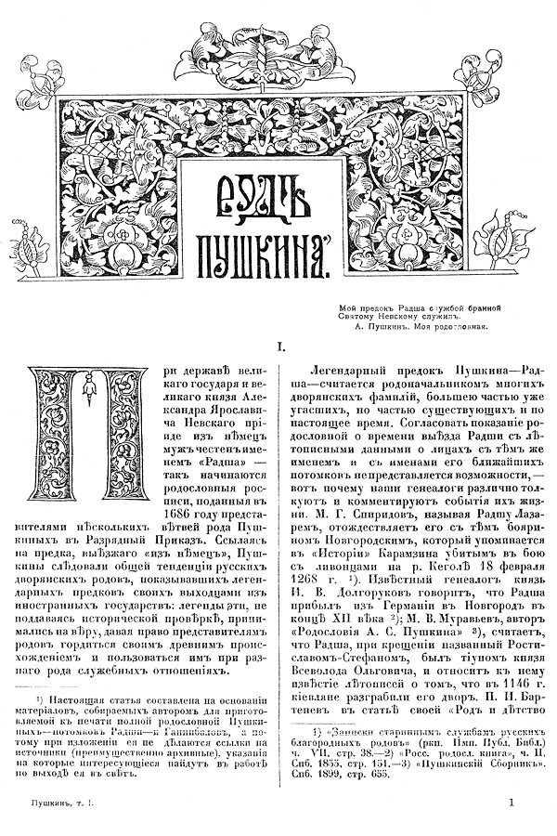
Орнамент
Орна́мент (украшение) — узор, основанный на повторе и чередовании составляющих его элементов;
предназначается для украшения различных предметов (утварь, орудия и оружие, текстильные изделия, мебель, книги и т. д.)

Slide 6
ОСОБЕННОСТИ ОРНАМЕНТА
Во-первых, каждый орнамент состоит из отдельных, обычно повторяющихся мотивов. Мотив (растение, фигура, определенная комбинация линий) - первооснова, художественный элемент, без которого нет орнамента. При сочетании мотивов, в композиции создается художественный образ орнамента. Мотивы орнамента могут быть расчленены на ритмически повторяющиеся элементы, которые называются раппортами и выявляются при техническом анализе мотива.
Во-вторых, орнамент, в отличие от живописной картины, не существует самостоятельно, а входит как составной элемент в общее оформление того или иного предмета, печатного издания и т.п.

Slide 7
ТИПЫ ОРНАМЕНТА
Геометрические;
Природные;
Образованные из предметов, созданных человеком;
Образованные из символов и эмблем.

Slide 8
Геометрический тип
Геометрический орнамент состоит из линий и геометрических фигур. Простые линейки, если они употребляются в качестве украшения, могут рассматриваться как геометрический орнамент. К мотивам геометрических орнаментов относятся также зигзаги, треугольники, квадраты, ромбы, многоугольники, звезды, окружности, спирали и другие фигуры геометрического характера. Простейшие сочетания геометрических фигур и линий могут образовать довольно разнообразные формы орнаментов.

Slide 9
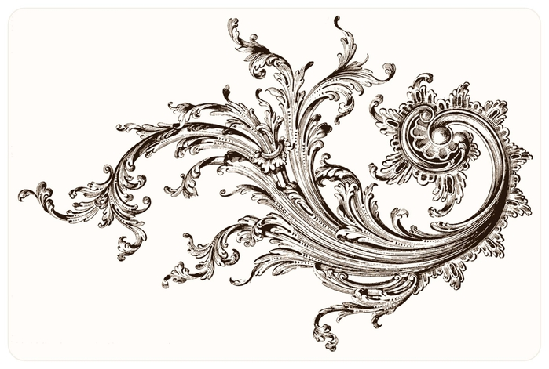
Природный тип
Мотивы для природного орнамента дает мир растений. Эти мотивы творчески перерабатываются художником, в зависимости от назначения орнамента и техники его воспроизведения. Из растительных орнаментальных мотивов простейшими являются изображения листьев, цветов, плодов и веток. К природным орнаментальным мотивам относятся также все изображения живых существ, в том числе фантастические изображения животных и людей.

Slide 10
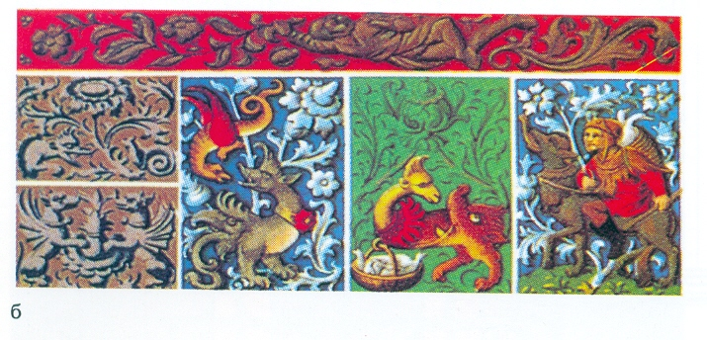
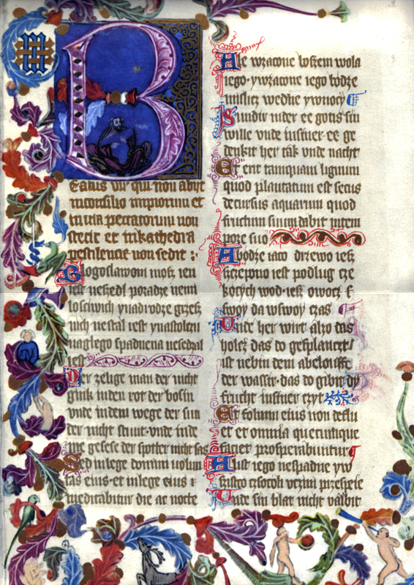
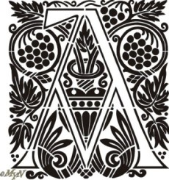

Slide 11
Орнамент, образованный из предметов, созданных человеком
К такому виду относятся орнаменты из плетений, имевшие распространение в древних книгах всех стран. В качестве таких орнаментальных мотивов могут быть использованы также орудия труда.

Slide 12
Орнамент, образованный из символов и эмблем
В качестве символов, имевших различный смысл, в орнаменте использовались всевозможные изображения растений, животных и неодушевленных предметов. В китайском искусстве символическое значение имело изображение цветов, драконов и проч. У египтян лотос и папирус были символами духовной и физической жизни, перо птицы - символом верховной власти, и т.п. В русском народном орнаменте символами были изображения сиринов (птиц с человеческой головой), львов, единорогов, петушков, коней и проч. Период Советской власти вызвал к жизни ряд новых символов и эмблем, связанных с социализмом. Серп и молот, пятиконечная звезда, башни Кремля - символы Советской России. Наряду с новыми символами в орнамент советского периода перешли и некоторые старые мотивы, символизирующие победу и славу (например, листья дуба и лавра).

Slide 13
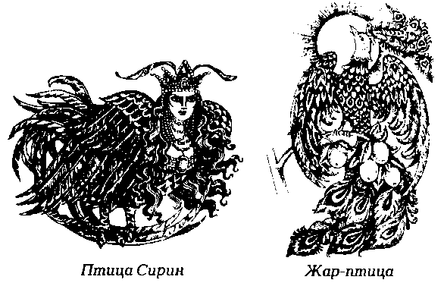

Slide 14
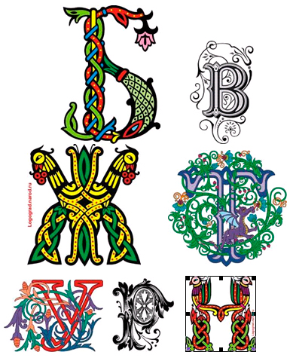
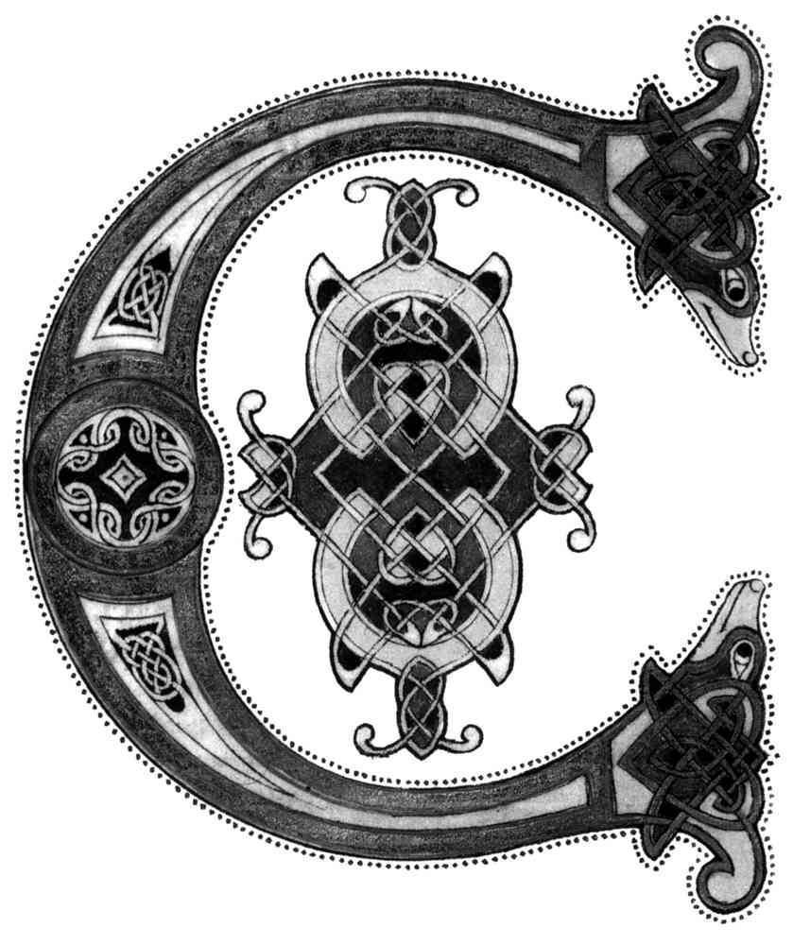
Нередко, перечисленные четыре основные типа орнаментов, составляют смешанный орнамент, сочетающий мотивы двух или нескольких типов.

Slide 15
ВЫРАЗИТЕЛЬНЫЕ СРЕДСТВА ОРНАМЕНТА
Типизация в орнаменте представляет собой творческую переработку, видоизменение, преобразование форм действительности в формы орнаментальные. Этот процесс обусловливается культурой данного народа, эпохой, художественными взглядами.
Поскольку в основе любого орнамента лежит определенная натура, для типизации необходимо тщательное изучение натуры. Лист дуба в орнаменте, хотя и не представляет собой копии действительного листа дуба, тем не менее, передает типичные, характерные черты этого и других дубовых листьев.

Slide 16
Ритм широко проявляется в жизни и искусстве. Многие явления природы - смена дня и ночи, биение сердца, чередование листьев на растениях и т.д. - происходят ритмически. Ритм присущ также трудовым процессам (косьбе, работе топором, молотом и т.д.), играм, танцам.
Симметрия - частное явление ритма, одна из наиболее ясно выступающих закономерностей в орнаменте. Различают симметрию зеркальную и свободную. В орнаменте, построенном на основе зеркальной симметрии, может быть проведена в середине изображения прямая линия (ось симметрии), которая делит его на две равные части. В орнаменте, построенном на основе свободной симметрии, отдельные части могут иметь некоторое отступление от точного их зеркального повторения. В ритмическом построении орнамента немалую роль играет иногда цветовое решение орнаментальной композиции.

Slide 17
